Slide 1
Живая изгородь из хвойных
Преподаватель ГАПОУ КК НКСЭ
Орехова М.В.

Slide 2
Цели изучения темы:
1. Усвоение знаний о вариантах живых изгородей из хвойных растений
2. Формирование интереса к теме живых изгородей
Задачи:
1. Разобрать примеры вариантов живой изгороди
2. Выяснить особенности ассортимента растений для живой изгороди
3.Рассмотреть варианты стрижки живой изгороди
4.Разобрать схемы посадки

Slide 3
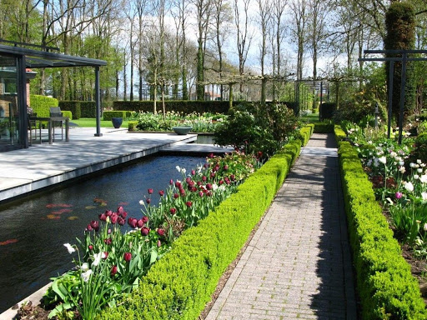
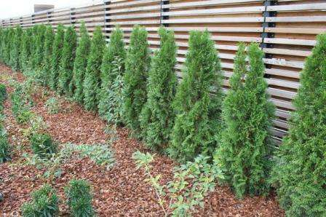
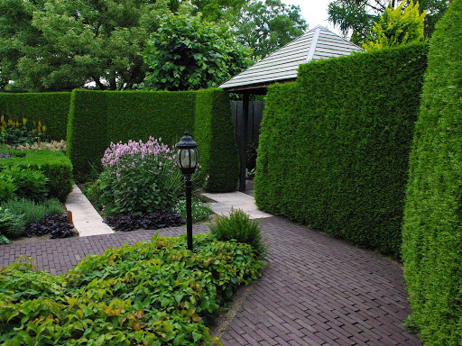
Бывают:
Живые бордюры
Живые изгороди
Живые стены

Slide 4
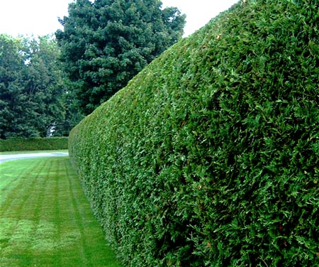
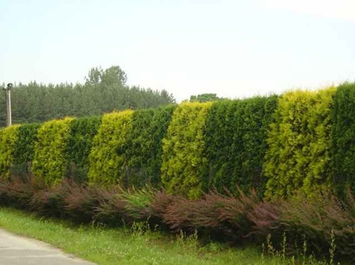
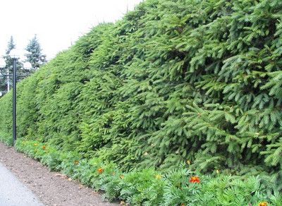
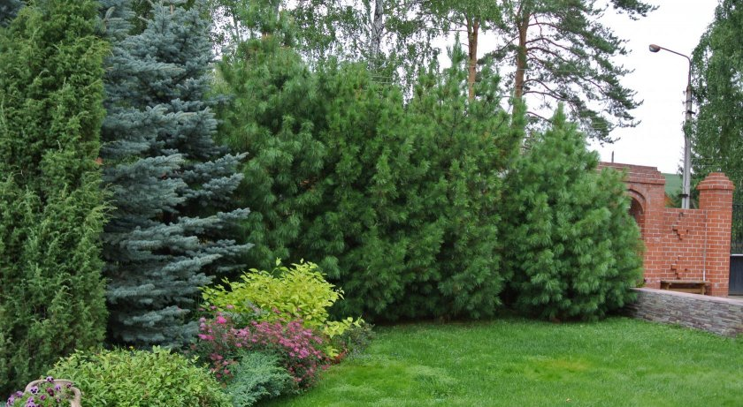
Подборка ассортимента растений.
Можжевельник
Туя
Различные виды Елей
Некоторые виды Сосен
1
2
4
3

Slide 5
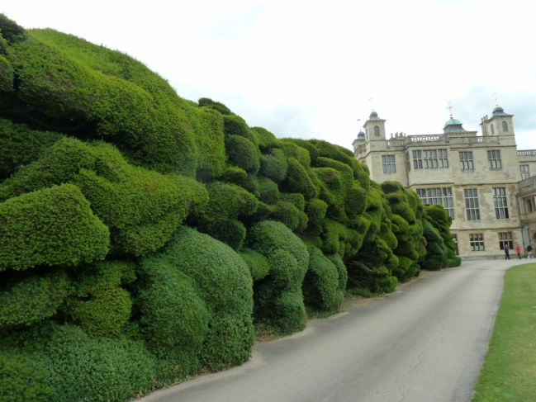
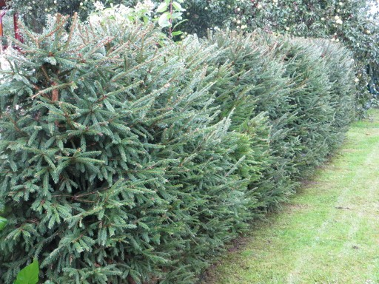
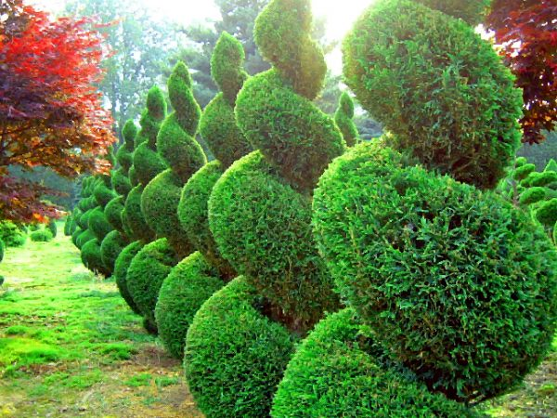
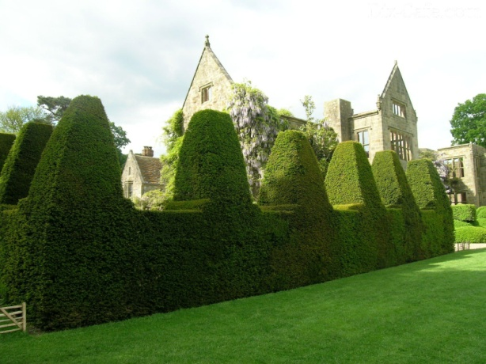
Виды живой изгороди:
Фигурная
Свободнорастущая

Slide 6
Для посадки следует использовать молодой посадочный материал. Высота высаживаемых растений, за редким исключением, не должна превышать 0,8–1,5 м.
Высаживать растения следует не в отдельные ямки, а в траншеи. Для создания однорядных живых изгородей выкапывается одна траншея, для двурядных – две, в которые растения высаживаются в шахматном порядке.

Slide 7
Для посадки живой изгороди даже из самых крупных кустарников или небольших хвойных (например, туи западной) или лиственных (например, груши уссурийской) вполне достаточно выкопать траншею глубиной 60 см.

Slide 8
Для кустарников среднего размера (кизильника блестящего, бирючины, розы морщинистой) глубина траншеи должна составлять 40-50 см.
Для создания бордюров из мелких кустарников (спиреи японской, с. березколистной, низкорослых форм с. Бумольда, лапчатки кустарниковой и многих других) достаточно выкопать траншею глубиной 30–35 см.

Slide 9
Ширина траншеи зависит от размеров высаживаемых растений и схемы посадки:
для однорядной посадки деревьев она должна достигать 40–50 см;
для растений среднего размера – от 30 до 40 см;
от 20 до 30 см (т. е. на ширину лопаты) – для мелких кустарников;
при закладке двухрядных живых изгородей ширина траншеи увеличивается вдвое.

Slide 10
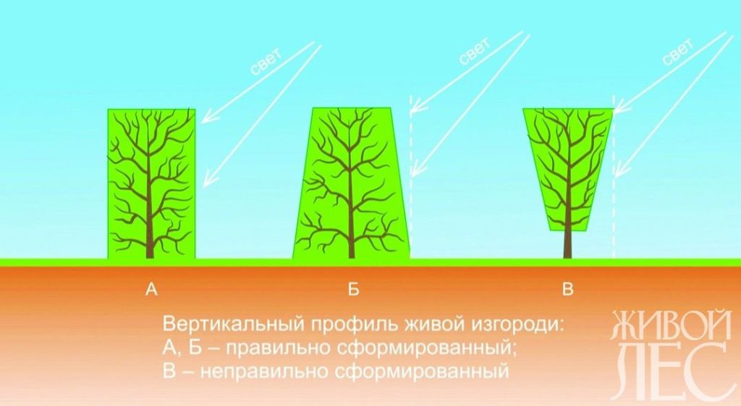
Стрижка
Особое внимание при стрижке следует обращать на профиль боковых стенок формируемой живой изгороди. Стенки должны или быть вертикальными, или иметь небольшой угол от вертикали по направлению к поверхности земли

Slide 11
Вопросы для самоконтроля
1.Приведите примеры вариантов живой изгороди?
2.В чем особенности ассортимента растений для живой изгороди?
3.Как можно стричь живую изгородь?
4.Приведите примеры схем посадки?

Slide 12
Литература
Горбатова, В.И.Основы садово-паркового искусства: образования / Ермолович Е.Л., Авксентьева Е.Ю. - М. : АкадемияУчебник для студ. учреждений сред. проф. образования / 3-е изд. стер. - М.: Академия, 2019. - 208 с.
2. Гостев, В.Ф. Проектирование садов и парков: Учебник / Юскевич Н.Н.- 5-е изд., стер. - СПб.: Лань, 2018. - 344 с.
3. Курицына, Т.А.Озеленение и благоустройство различных территорий : Учебник для студ. учреждений сред. проф., 2017. - 240 с.

Slide 13
Спасибо за внимание!

